Slide 1
PERFIL DE PROYECTO
1 PERFIL
1.1 INTRODUCCION David
1.2 ANTECEDENTE David
1.3 JUSTIFICACION Eddy
1.4 DESCRIPCION DEL PROBLEMA Eddy
1.5 FORMULACION DEL PROBLEMA Joel
1.6 OBJETIVOS Lisbeth
1.6.1 Objetivo General
1.6.2 Objetivo Específicos
1.7 ALCANCE Joel
1.8 ENTREVISTA Nadie

Slide 2
PERFIL DE PROYECTO
Entrevista para obtención de requisitos
Objetivo:
Entrevista # 1
Lugar :……………………………………………………… Duración:…………………………………………
Datos de la Empresa
Nombre:……………………………………………………………………………………………………………..
( ) Privada ( ) Estatal
Datos del Entrevistado
Nombre:………………………………………………………………………………………………………………
Cargo:…………………………………………………..
Datos del Entrevistador
Nombre:………………………………………………………………………………………………………………..

Slide 3
PERFIL DE PROYECTO
2 ELEMENTOS DEL SISTEMA BASADO EN COMPUTADORAS
2.1 HARDWARE
2.1.1 Servidor
2.1.2 Cliente
2.1.3 Medios de Comunicación
2.1.4 Otros Dispositivos
2.2 SOFTWARE
2.2.1 Servidor
2.2.2 Cliente
2.2.3 Otro software adicional
2.3 DATOS
2,4 PROCESOS
2.5 GENTE/USUARIO
2.6 DOCUMENTO

Slide 4
PERFIL DE PROYECTO
3 TECNOLOGIA PARA EL DESARROLLO DEL SOFTWARE
3.1 Estrategia para el desarrollo del software
3.2 Metodología para el desarrollo del software
3.2.1 Características del PUDS
3.2.2 Características de UML
3.3 HERRAMIENTAS DE DESARROLLO
3.3.1 Software
3.3.2 Hardware
4 POSIBLES COSTOS
5 POSIBLES BENEFICIOS
5.1 TIEMPO
5.2 ESFUERZO
5.3 COSTOS
6 POSIBLES CLIENTES
7 ANEXOS

Slide 5
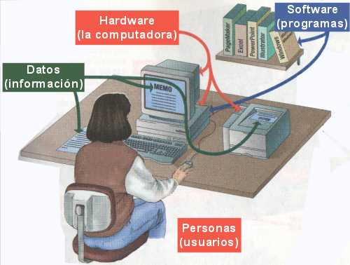
SISTEMA
CONJUNTO DE ELEMENTOS QUE INTERACTUAN ENTRE SI CON UN OBJETIVO COMUN
Conjunto de elementos interrelacionados entre si de forma tal que un elemento afecta el comportamiento de todo el conjunto, que tiene un fin determinado.
Un sistema es una combinación de medios (como personas, materiales, equipos, software, instalaciones, datos...), integrados de forma tal que puedan desarrollar una determinada función en respuesta a una necesidad concreta.

Slide 6

Características de los sistemas:
ELEMENTOS. La interacción e interdependencia de sus elementos.
OBJETIVOS: Para la permanencia del sistema éste busca definir un sentido de unidad y propósito. La persecución de un objetivo o finalidad.
* Los sistemas deben considerarse como un todo compuesto de partes que a su vez pueden ser también subsistemas.
* La interacción con el medio ambiente.

Slide 7
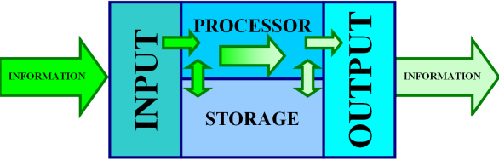
Características de los sistemas:
ENTRADAS. son los ingresos del sistema que pueden ser recursos materiales, recursos humanos o información. Constituyen la fuerza de arranque que suministra al sistema de sus necesidades operativas.
PROCESO. Es lo que transforma una entrada en salida (máquina, un individuo, una computadora, un producto químico, una tarea realizada por un miembro de la organización, etc.
SALIDAS. Son los resultados que se obtienen de procesar las entradas. (productos, servicios e información). Son el resultado del funcionamiento del sistema o, alternativamente, el propósito para el cual existe el sistema.

Slide 8

SUBSISTEMAS.
Al definir el sistema se hace referencia a los subsistemas que lo componen cuando se indica que esta formado por partes o cosas que forman un todo.
Estos conjunto o partes pueden ser a su vez sistemas (subsistemas del sistema), ya que forman un todo en si mismo y estos serian de un rango inferior al del sistema que componen.

Slide 9
Subsistemas que forman la Empresa:
a) Subsistema psicosocial: está compuesto por individuos y grupos en interacción.
Dicho subsistema está formado por la conducta individual y la motivación, las relaciones del status y del papel, dinámica de grupos y los sistemas de influencia.

Slide 10
Subsistemas que forman la Empresa:
b) Subsistema Técnico: se refiere a los conocimientos necesarios para el desarrollo de tareas, incluyendo las técnicas usadas para la transformación de insumos en productos.

Slide 11

Subsistemas que forman la Empresa:
c) Subsistema Administrativo: relaciona a la organización con su medio y establece los objetivos, desarrolla planes de integración, estrategia y operación, mediante el diseño de la estructura y el establecimiento de los procesos de control.

Slide 12
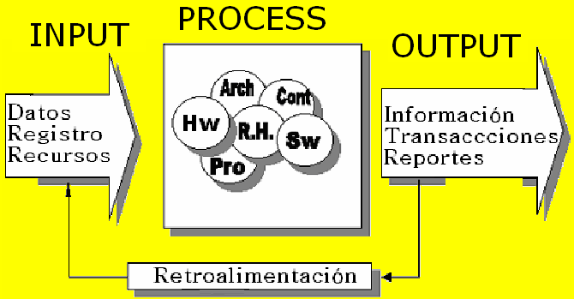
ESTRUCTURA DE UN S.I.

Slide 13
Características de los sistemas:
Los sistemas tienen entradas y salidas necesarias para otros sistemas por lo cual tienen retroalimentación del medio.
Transforman entradas en salidas las cuales son diferentes en su forma de las primeras.
La sinergia. (Asociación de varios órganos para realizar una función). La interacción de las partes individuales, se vuelve más eficiente que si cada parte actuara de manera aislada.
La equifinalidad o existencia de múltiples formas de lograr el objetivo del sistema.

Slide 14

Ejemplo: UN NEGOCIO DE PERIÓDICO
Objetivo: informar o comunicar a través de un medio masivo.
Elementos: los trabajadores, el equipo y mobiliario, los materiales o materia prima, la elaboración de políticas y planes de trabajo, el programa de comercialización, el estilo de liderazgo, los programas de administración y desarrollo, etc.
Subsistemas: cada una de las áreas funcionales: contabilidad, producción, personal, etc.

Slide 15


Sinergia: los resultados del sistema son mayores en conjunto que los que obtienen independientemente cada uno de los elementos del sistema, esto es, si el personal no contara con la materia prima, equipo o con políticas eficientes, los resultados esperados de su funcionamiento no serían los mismos que en caso de contar con ellos.
Ambiente: la situación política, económica y social afecta al sistema y éste a su vez también lo afecta.
Equifinalidad: el objetivo planteado podría alcanzarse a través de revistas o como lo ha decidido la administración a través del periódico.

Slide 16
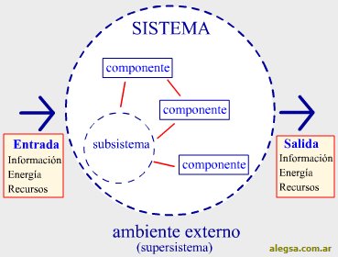

Slide 17
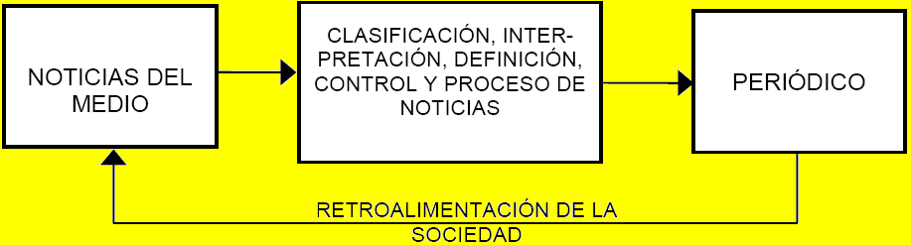
Entrada-Proceso-Salida: El esquema de funcionamiento del sistema seria como sigue:

Slide 18
Ejercicio: Elabora un ejemplo.
Objetivo:
Elementos:
Subsistemas:
Sinergia:
Ambiente:
Equifinalidad:

Slide 19
ELEMENTOS DE UN SISTEMA
FRONTERA DEL SISTEMA
ENTRADA
PROCESO
SALIDA
MEDIO AMBIENTE
RETROALIMENTACIÓN

Slide 20
Tipos de sistemas
En cuanto a su constitución, los sistemas pueden ser físicos o abstractos:
a) Sistemas físicos o concretos. Están compuestos por equipos, por maquinaria y por objetos y cosas reales. Pueden ser descritos en términos cuantitativos de desempeño.
b) Sistemas abstractos. Están compuestos por conceptos, planes, hipótesis e ideas. Aquí, los símbolos representan atributos y objetos, que muchas veces sólo existen en el pensamiento de las personas.

Slide 21
En cuanto a su naturaleza, los sistemas pueden ser cerrados o abiertos:
Sistemas cerrados: Son los sistemas que no presentan intercambio con el medio ambiente que los rodea, pues son herméticos a cualquier influencia ambiental.
No reciben ninguna influencia del ambiente, y por otro lado tampoco influencian al ambiente.
No reciben ningún recurso externo.
Los autores han dado el nombre de sistema cerrado a aquellos sistemas cuyo comportamiento es totalmente determinístico y programado y que operan con muy pequeño intercambio de materia y energía con el medio ambiente.

Slide 22
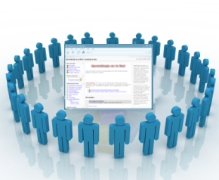
b) Sistemas abiertos: son los sistemas que presentan relaciones de intercambio con el ambiente, a través de entradas y salidas.
Intercambian materia y energía regularmente con el medio ambiente
Son eminentemente adaptativos, esto es, para sobrevivir deben reajustarse constantemente a las condiciones del medio.

Slide 23
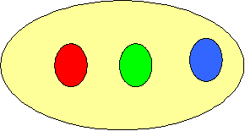

La T.G.S. Se fundamentan en tres premisas básicas, a saber:
A) Los sistemas existen dentro de sistemas.
B ) Los sistemas son abiertos.
C) Las funciones de un sistema dependen de su estructura.

Slide 24
DATOS E INFORMACIÓN.
DATO. Es un hecho aislado no evaluado ni significativo o bien, insumos o resultados de un fenómeno
Se refieren a descripciones básicas de cosas, acontecimientos, actividades y transacciones que se registran, clasifican y almacenan pero que no se organizan de acuerdo con ningún significado especifico.
Pueden ser numericos, alfanúmericos, figuras, sonidos e imágenes.

Slide 25
Datos e información.
DATOS. Corresponden a hechos que pueden procesarse para producir una información exacta y relevante
INFORMACIÓN. Datos que se procesan y operan en una computadora para darle valor y significado.

Slide 26
Información:
Conjunto de datos que hacen comprender una cosa o algo.
Conocimiento que se tiene de algo.
Contenido de los mensajes transmitido por la informática.
Conjunto de noticias o informes.

Slide 27
¿QUE ES INFORMACIÓN?
Corresponde a los datos que se han organizado de modo que tengan significado y valor para el receptor.
Este interpreta el significado y obtiene conclusiones e implicaciones
La información la componen datos que se han colocado en un contexto significativo y útil y se ha comunicado a un receptor, quien la utiliza para tomar decisiones.

Slide 28
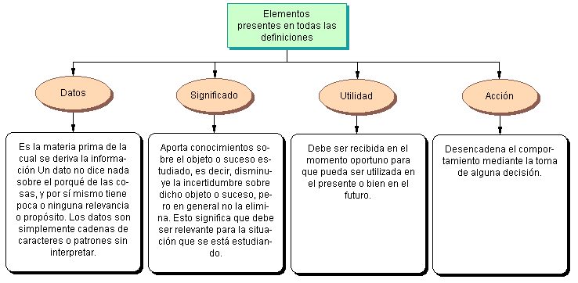

Slide 29
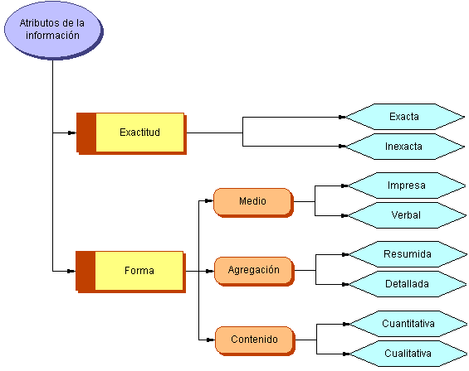
Atributos de la información:

Slide 30
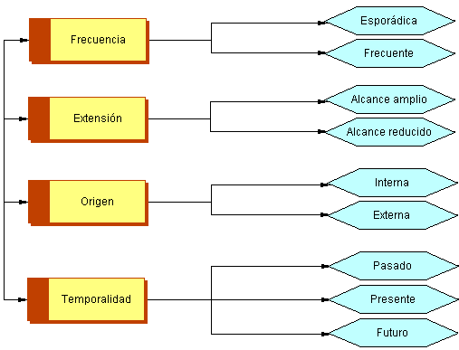

Slide 31
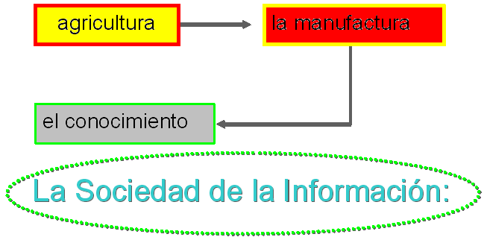
La sociedad ha cambiado:

Slide 32
Importancia de la Información en la toma de decisiones
La información reduce nuestra incertidumbre (sobre algún aspecto de la realidad) y, por tanto, nos permite tomar mejores decisiones. ?
?

Slide 33
Importancia de la Información en la toma de decisiones
La información es la materia prima y fundamental en la toma de decisiones de los analistas en una organización ya que a mayor calidad de información, mejor es la calidad en la toma de decisiones.

Slide 34
Importancia de la Información en la toma de decisiones
Los analistas de los sistemas deberán aumentar la calidad de las decisiones, para que puedan identificar a tiempo las desviaciones en los objetivos a los cuales se quiere llegar.

Slide 35
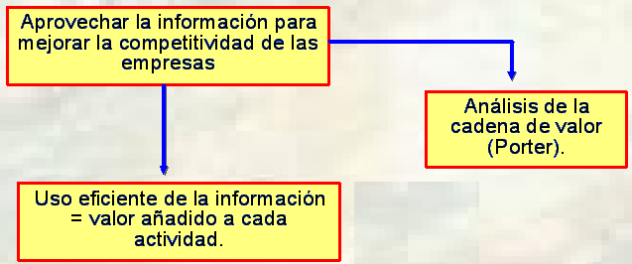
La información como recurso empresarial.
Todas las organizaciones son sistemas de procesamiento de información.

Slide 36
Categorías de la Información:
1. Estratégica.
Información estratégica es un instrumento de cambio.
Enfocada a la planeación a largo plazo
Orientada a la alta administración.

Slide 37
2. Táctica.
Información de control administrativo
Es un tipo de información compartida.
Tiene una utilidad a corto plazo.

Slide 38
3. Operacional.
Información rutinaria.
Muestra la operación diaria.
Tiene una utilidad a muy corto plazo.

Slide 39
PREGUNTAS DE REPASO:
Que entiende por sistema?
Mencione y explique las características de los sistemas.
Que entiende por subsistema?
Como considera a la organización como sistema?
Mencione y explique los subsistemas que forman a la organización como sistema.
Que se entiende por Limites o fronteras de los sistemas?
Cuales son los elementos de un sistema?. Explíquelos.
Cuales son los tipos de sistemas que se pueden identificar? Clasifíquelos.
En que se fundamenta la teoría general de sistemas?
Que entiendes por DATOS.
Que entiendes por INFORMACIÓN.
Mencione y explique todos los elementos presentes en todas las definiciones de información.
Explique por que es importante la información en la toma de decisiones.
Mencione y explique las categorías de la información.
Cuales son los atributos de la información.
Que impacto tienen los sistemas en nuestras actividades cotidianas?

